Slide 1
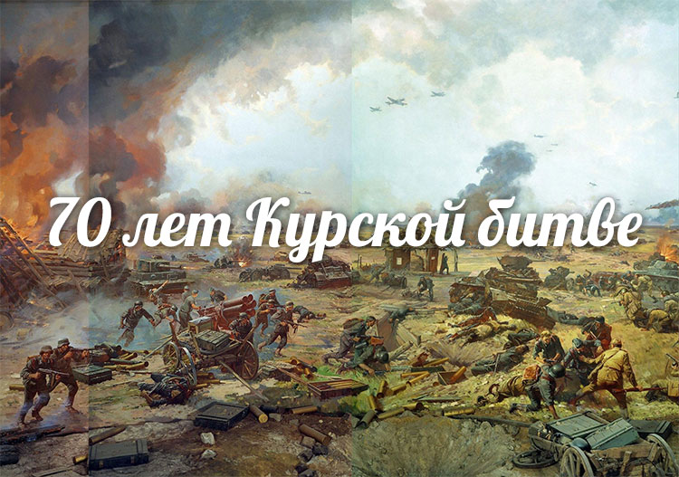


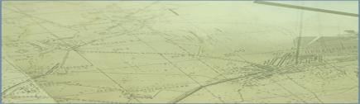
5 интересных фактов об «огненной дуге»
Казалось, было холодно цветам,
и от росы они слегка поблёкли.
Зарю, что шла по травам и кустам,
обшарили немецкие бинокли …

Slide 2

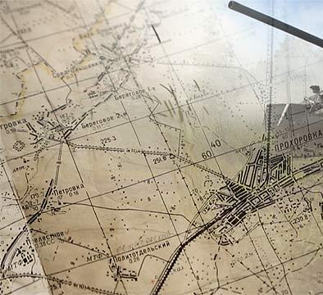
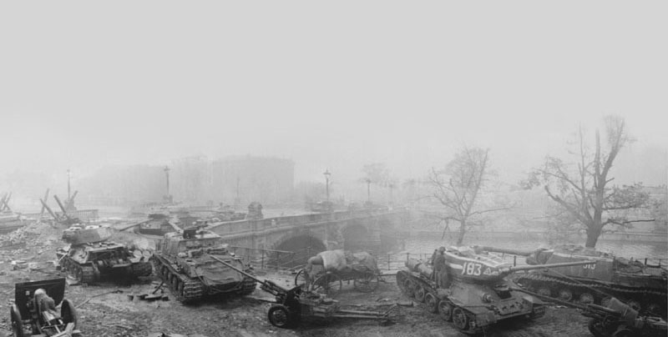


Курская битва, длившаяся 50 дней и ночей, с 5 июля по 23 августа 1943 года, по своему масштабу и ожесточению не имеет себе равных в мировой истории. В данной презентации представлены интересные факты о Курской дуге.
Автор: Прибылова Елизавета – 13 лет
ОУ: МОБУ ДОД ЦДОдД «Радуга» г. Сочи
Объединение: «Компьютер – друг»
Педагог д/о: Прибылова Ольга Анатольевна

Slide 3

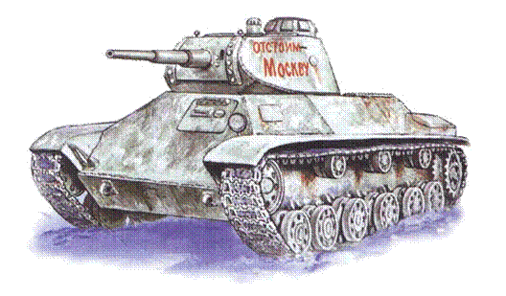

1. ТОЛЬКО ЦИФРЫ
2. ПОДВИГ РАЗВЕДЧИКОВ
3. ЛЕТЧИК - ГЕРОЙ
4. САЛЮТ ПОБЕДЫ
5. ТОПОР ВОЙНЫ
ВЫХОД

Slide 4
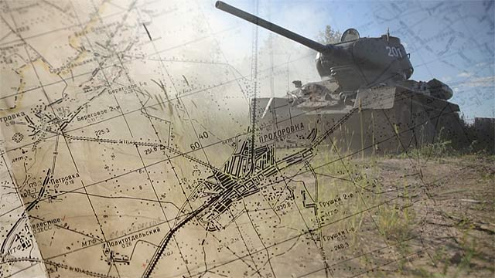
Только цифры
В этом крупнейшем сражении в истории участвовали около двух
миллионов человек, шесть тысяч танков, четыре тысячи самолётов.
Согласно плану «Цитадель», немцы должны были вернуть себе
стратегическую инициативу, для чего войска вермахта выдвинули
мощнейшую наступательную группировку, в которую входило
свыше 900 тысяч военнослужащих, примерно 10 тысяч орудий и
минометов, 2700 танков, а также порядка 2050 самолетов.
ДАЛЕЕ

Slide 5
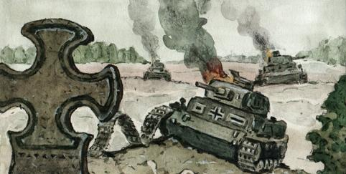
Только цифры
Немецкое командование надеялось также, что ключевую роль
сыграет новейшее вооружение, аналогов которого не было у советской
армии, а именно танки «Тигр» и «Пантера», истребители «Фокке –
Вульф 190-А» и самолеты-штурмовики «Хейнкель-129».
Похоронило эти амбициозные планы лобовое танковое сражение
под Прохоровкой, в котором с обеих сторон участвовали почти 1200
танков и самоходных орудий. Потеряв за один день боя около 400
танков, противник был вынужден отступить.
НАЗАД

Slide 6
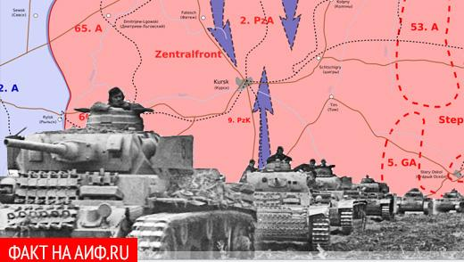
Подвиг разведчиков
За несколько дней до начала операции швейцарец Рудольф Рёсслер, самый ценный и высокооплачиваемый агент советской разведки, передал в Москву данные о «Цитадели». Его источник информации фигурировал под псевдонимом «Вертер» и до сих пор остается неизвестным. Сам Рёсслер утверждал, что данные были получены от высокопоставленных чинов, которых он знал ещё до войны.
ДАЛЕЕ

Slide 7
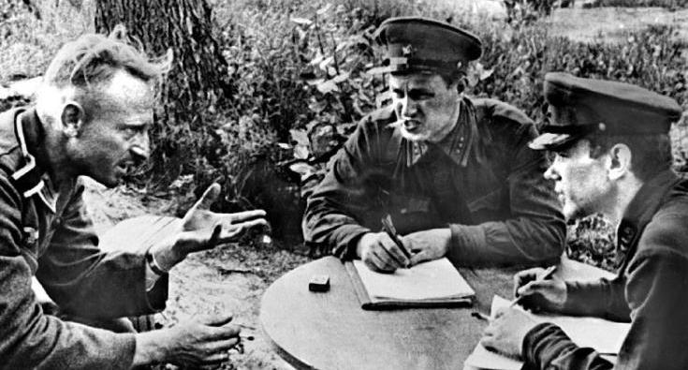
Подвиг разведчиков
Существует гипотеза, что «Вертером» был личный фотограф Гитлера. На Нюрнбергском процессе генерал-полковник Альфред Йодль заявил, что сведения об операции появились в Москве раньше, чем у него на письменном столе. Используя полученные также от Рёсслера подробные данные об особенностях бронетехники, наши войска произвели сплошное минирование местности, что позволило компенсировать разницу в классе вооружений.
НАЗАД

Slide 8
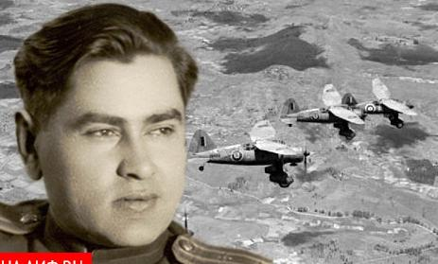
Летчик - герой
Все читали «Повесть о настоящем человеке» Полевого об Алексее Маресьеве, вернувшемся в строй после ранения и ампутации обеих ног. Оказывается, внимание военных журналистов привлек его подвиг именно в сражении на Курской дуге, за который он был награжден звездой Героя Советского Союза.
ДАЛЕЕ

Slide 9
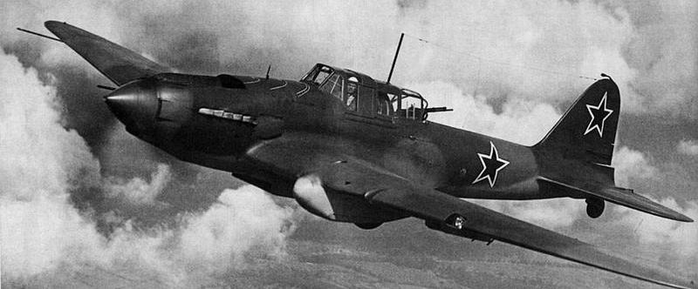
Летчик - герой
В то время он служил под Курском в 63-м Гвардейском истребительном авиационном полку и очень переживал из-за того, что командир полка боялся отпускать его на боевые задания.
Однажды командир эскадрильи А. М. Числов взял Алексея с собой в пару на боевой вылет, в котором тот отлично проявил себя и стал полноценным членом полка. 20 июля 1943 года Маресьев вел воздушный бой с превосходящим по численности противником. Он лично сбил два вражеских истребителя и спас жизни двух своих товарищей.
НАЗАД

Slide 10
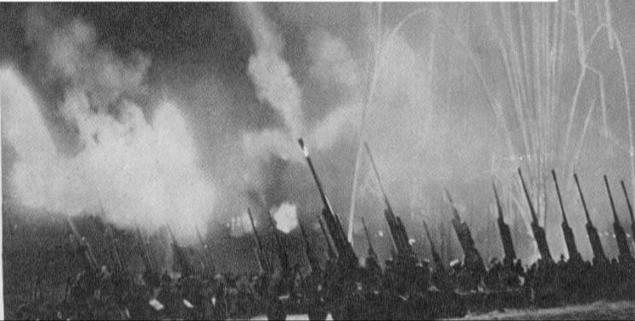
1-й Салют Победы
12 июля советские войска начали контрнаступление по всему фронту. 5 августа они освободили города Орел и Белгород. Вечером 5 августа в честь этого крупного успеха в Москве впервые за два года войны был дан победный салют. После этого стало хорошей традицией возвещать артиллерийскими залпами о победах советской армии. А 23 августа освобождением Харькова завершилась битва на Курской дуге.
ДАЛЕЕ

Slide 11
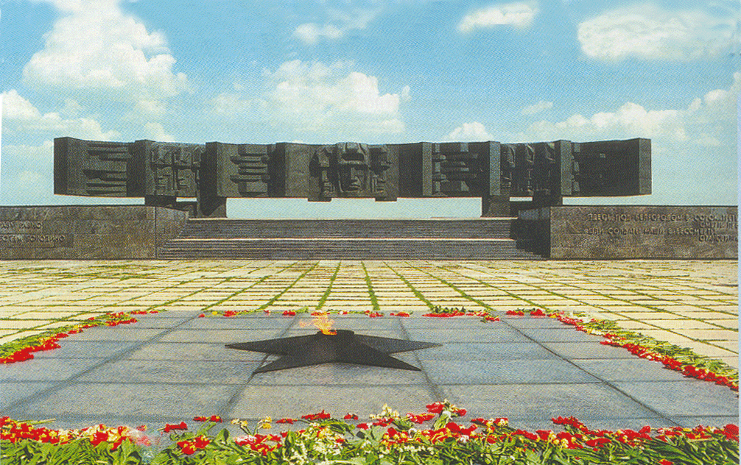
1-й Салют Победы
За проявленные мужество и героизм свыше 100 тысяч советских воинов были награждены орденами и медалями. Историки считают, что Курская битва окончательно изменила ход Великой Отечественной войны в пользу Советского Союза.
НАЗАД

Slide 12
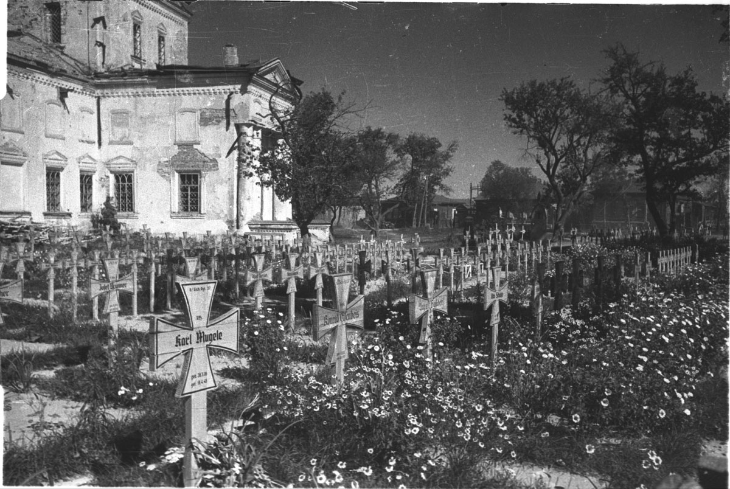
Зарыть топор войны
Четыре года назад на многострадальной курской земле открыли большое кладбище для захоронения немецких солдат. Хоронили останки более 21 тысячи военнослужащих немецкие студенты-волонтеры, а местные власти за счет немецкой стороны возвели в соседнем Беседино новую школу и отремонтировали дороги.
ДАЛЕЕ

Slide 13
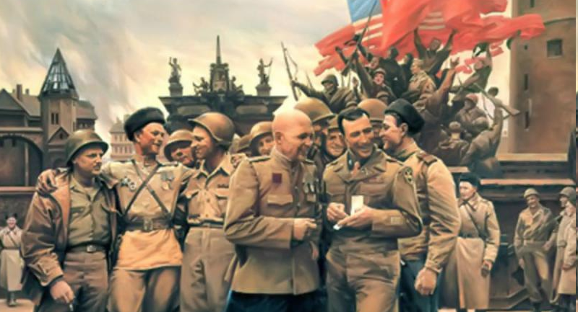
Зарыть топор войны
Этому знаковому событию предшествовала активная кампания коммунистов, выступавших против создания мемориального комплекса для фашистов. Однако, как выразился один из российских ветеранов Курской битвы, появление такого кладбища является «залогом того, что мы никогда больше не будем воевать». Если мы начали хоронить бывших врагов, то можно надеяться, что до противостояния с ними дело больше никогда не дойдёт.
ДАЛЕЕ

Slide 14
Интернет источники:
http://sobesednik.ru/incident/20130823-70-let-kurskoi-bitve-5-
vydayushchikhsya-faktov-ob-ognennoi-duge
2. http://yandex.ru/images/search?text=фото%20курская%20битва&img
3. http://pedsovet.su/шаблоны презентаций/
НАЗАД

